Slide 1
Top 10 Länder nach Anzahl neuer Fälle in den letzten 7 Tagen
14.684.832 Fälle
610.110 Verstorbene (4,2 %)
Land | Fälle kumulativ | Neue Fälle in den letzten 7d | R (7T) | 7d-Inzidenz/ 100.000 Ew | Trend
Vereinigte Staaten | 3.830.010 | 466.954 | 1,06 | 141,9 | ▲
Indien | 1.155.191 | 248.439 | 1,22 | 18,18 | ▲
Brasilien | 2.118.646 | 233.679 | 0,93 | 110,72 | ▼
Südafrika | 373.628 | 85.832 | 1,03 | 146,58 | ▲
Kolumbien | 204.005 | 49.778 | 1,3 | 98,88 | ▲
Mexiko | 349.396 | 44.961 | 1,05 | 35,24 | ▲
Russische Föderation | 777.486 | 43.787 | 0,92 | 30,02 | ▼
Argentinien | 130.761 | 27.656 | 1,18 | 61,76 | ▲
Peru | 357.681 | 27.558 | 1,09 | 84,77 | ▲
Bangladesch | 207.453 | 20.559 | 0,97 | 12,61 | ▲
Quelle: ECDC, Stand: 21.07.2020
Notes:
Trend: Anzahl neue Fälle der letzten 7d im Vergleich zur Anzahl neuer Fälle der Vorwoche

Slide 2
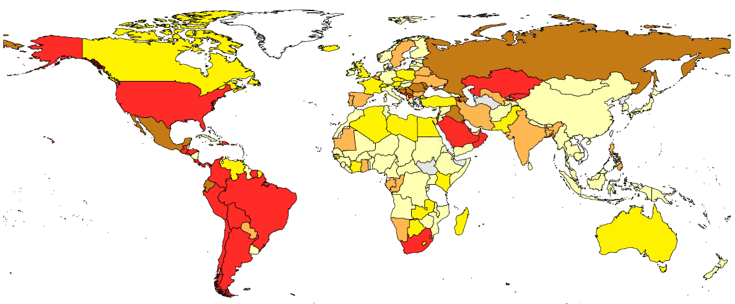
7-Tages-Inzidenz pro 100.000 Einwohner
30 Länder mit einer 7-Tages-Inzidenz > 50 Fälle / 100.000 Ew.
Afrika
Amerika
Asien
Europa
Land | Inzidenz 7T
Südafrika | 146,58
Cabo Verde | 63,46
Land | Inzidenz7T | Land | Inzidenz7T
Panama | 170,8 | Puerto Rico | 83,55
Vereinigte Staaten | 141,9 | Chile | 81,11
Brasilien | 110,72 | Dominikanische Republik | 78,69
Bolivien | 101,98 | Costa Rica | 69,3
Kolumbien | 98,88 | Honduras | 61,89
United States Virgin Islands | 87,02 | Argentinien | 61,76
Peru | 84,77 | Guatemala | 52,88
Land | Inzidenz7T
Kirgisistan | 260,5
Bahrain | 210,83
Oman | 205,45
Israel | 129,63
Katar | 106,67
Kuwait | 101,14
Kasachstan | 63,14
Palästina | 61,81
Saudi Arabien | 53,22
Land | Inzidenz7T
Luxemburg | 105,72
Armenien | 95,68
Montenegro | 65,58
Nord Mazedonien | 50,65
Quelle: ECDC, Stand: 21.07.2020
Notes:
World_incidence

Slide 3
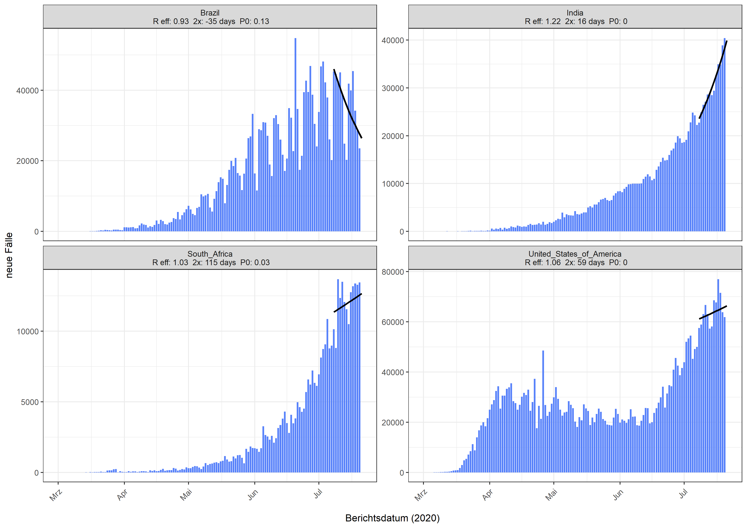
Länder mit über 70.000 neuen COVID-19 Fällen in den letzten 7 Tagen
Quelle: ECDC, Stand: 21.07.2020
Notes:
trend14T_above70000

Slide 4
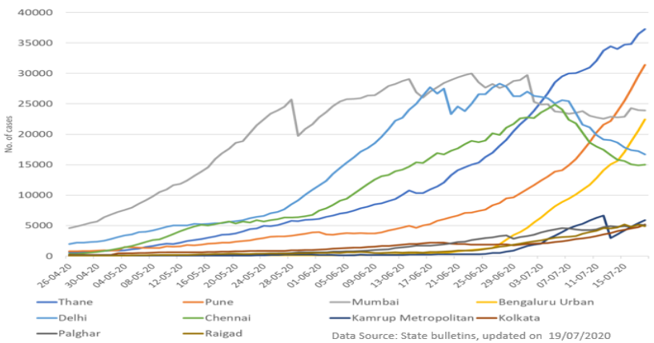
Aktive Fälle in Indien: top 10 Städte/Distrikte
Quelle: WHO Country Office India, Stand: 19.07.2020
Notes:
https://www.who.int/docs/default-source/wrindia/situation-report/india-situation-report-25.pdf?sfvrsn=8269893f_2

Slide 5
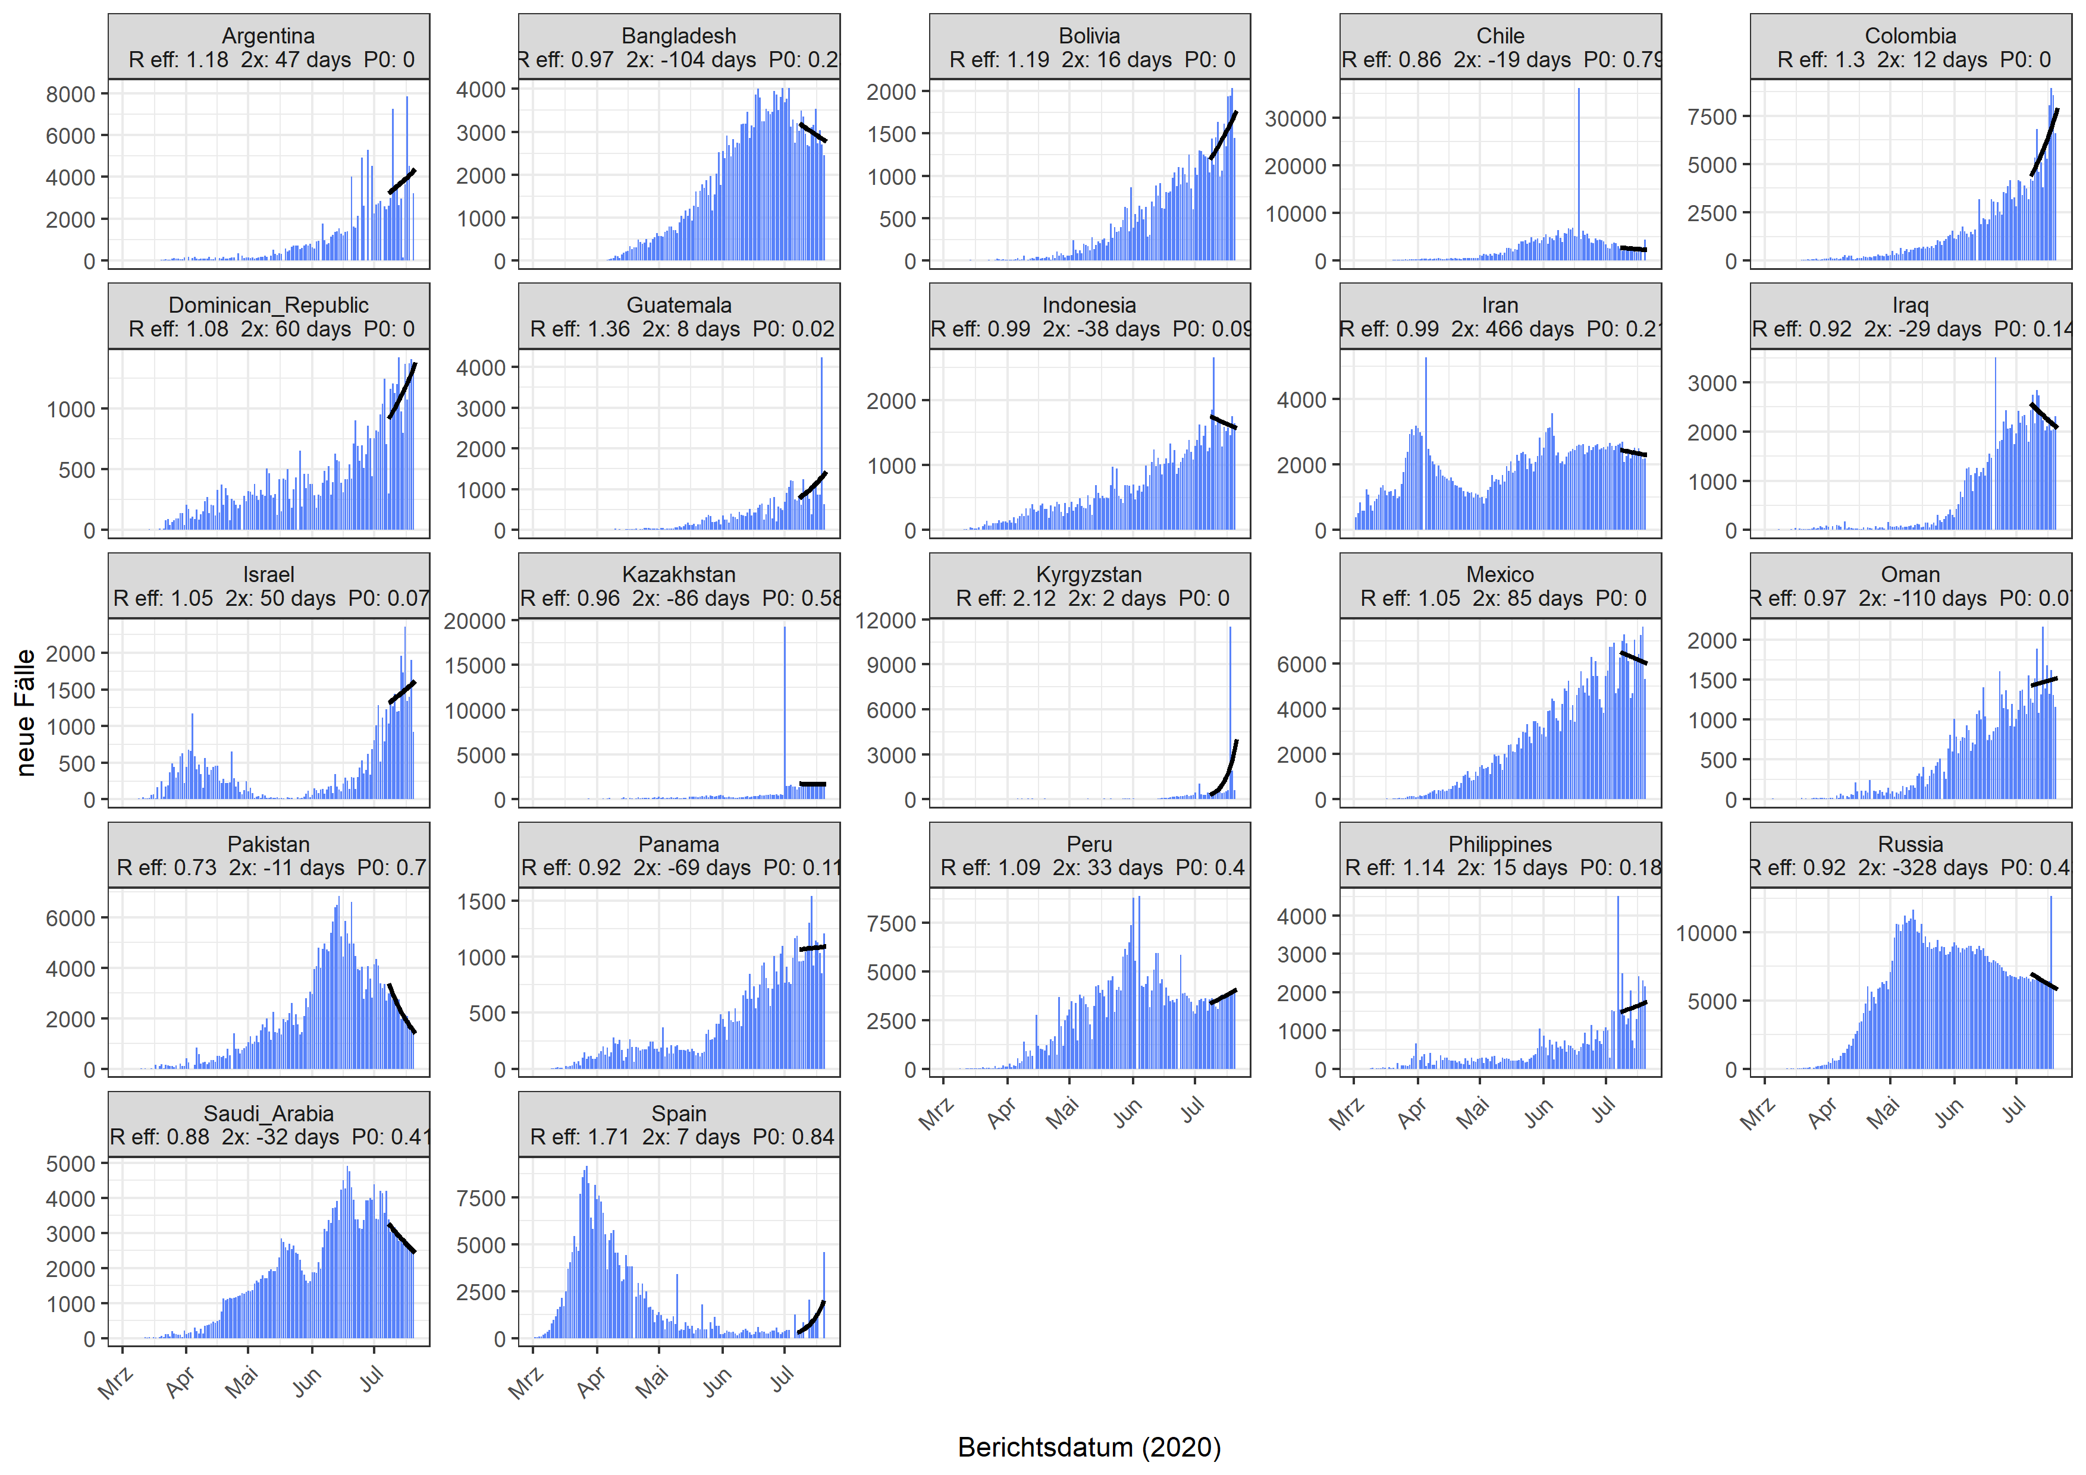
Länder mit zw. 7.000-70.000 neuen COVID-19 Fällen in den letzten 7 Tagen
Quelle: ECDC, Stand: 21.07.2020

Slide 6
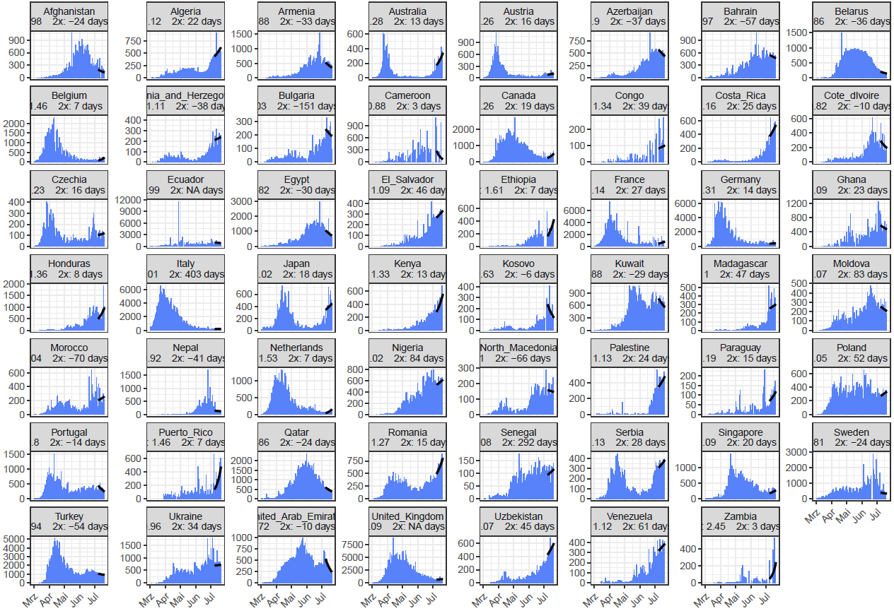
Länder mit zw. 700-7.000 neuen COVID-19 Fällen in den letzten 7 Tagen
Quelle: ECDC, Stand: 21.07.2020

Slide 7
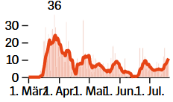
COVID-19/ Uruguay (3,5 Mio Ew)
1.096 Fälle
33 Todesfälle (Fall-Verstorbenen-Anteil: 3,0%)
7T- Inzidenz: 2,17 neue Fälle / 100.000 Ew.
Tests: 25,5 pro 1.000 EW (tägl. ca. 1.000 Tests)
Positivanteil: 0,6%
Erste 4 Fälle am 13.03.2020 aus Italien und Spanien
Maßnahmen: "libertad responsable„ (Freiheit mit Verantwortung)
Nationaler Notstand am 13.03.2020 ausgerufen
Freiwillige Quarantäne
Grenzschließung, Flugverbot, Schließung von Schulen, Verbot von Gottesdiensten und Massenveranstaltungen
Keine Ausgangssperre
Neben Kanada das einzige Land in PAHO mit eigenem PCR-Test
Robustes Gesundheitssystem, auf ambulatorische Pflege ausgerichtet.
Wenig informelle Beschäftigte im Vergleich zum Durchschnitt
Starke Institutionen und demokratische Tradition
Dünn besiedeltes Land, wenige Städte, etwa Hälfte der Bevölkerung aber in Montevideo.
Notes:
https://www.zeit.de/politik/ausland/2020-07/coronavirus-uruguay-eindaemmung-suedamerika-brasilien-argentinien/seite-2
Dashboard: https://www.gub.uy/sistema-nacional-emergencias/pagina-embebida/visualizador-casos-coronavirus-covid-19-uruguay
https://www.spiegel.de/politik/ausland/coronavirus-in-uruguay-eine-oase-im-zentrum-der-pandemie-a-e73055d5-d3ba-465a-a9c6-86488d64981c
https://ourworldindata.org/coronavirus-testing

Slide 8
Zusammenfassung
Epidemiologie
Amerika: ca. 58 % der neuen Fälle und ca. 62 % der neuen Todesfälle in den vergangenen 7 Tagen (die meisten Fälle / Todesfälle in Brasilien, USA)
Asien: Anstieg in den vergangenen 7 Tagen vor allem in China (Xinjiang Gebiet), Hongkong, Indien, Israel, Oman aber auch in Zentralasien (Kasachstan, Kirgistan und Usbekistan)
Europa: weiterhin Anstieg der Fallzahlen, v.a. in Rumänien und Serbien. Leichter steigender Trend in Westeuropa. In Spanien steigen die Fälle wieder deutlich an
Ozeanien: Anstieg der Fälle in Melbourne, Australien: vollständiger Lockdown vom Großraum Melbourne und Shire of Mitchell zuerst bis 19.08.

Slide 9
Hintergrund

Slide 10
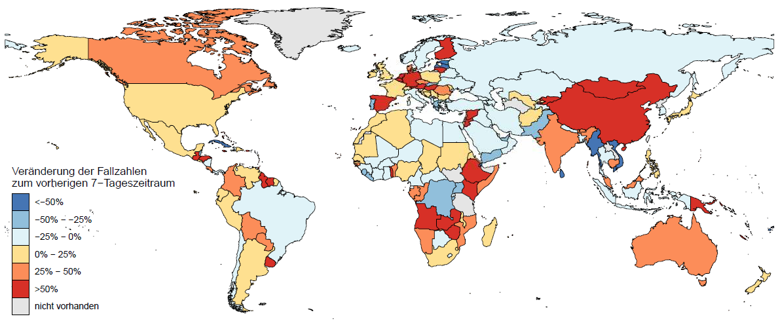
Veränderung der 7-Tages-Inzidenz zur vorherigen 7-Tages-Inzidenz, pro 100.000 Einwohner
Quelle: ECDC, Stand: 21.07.2020
Notes:
World_change

